Slide 1


Slide 2
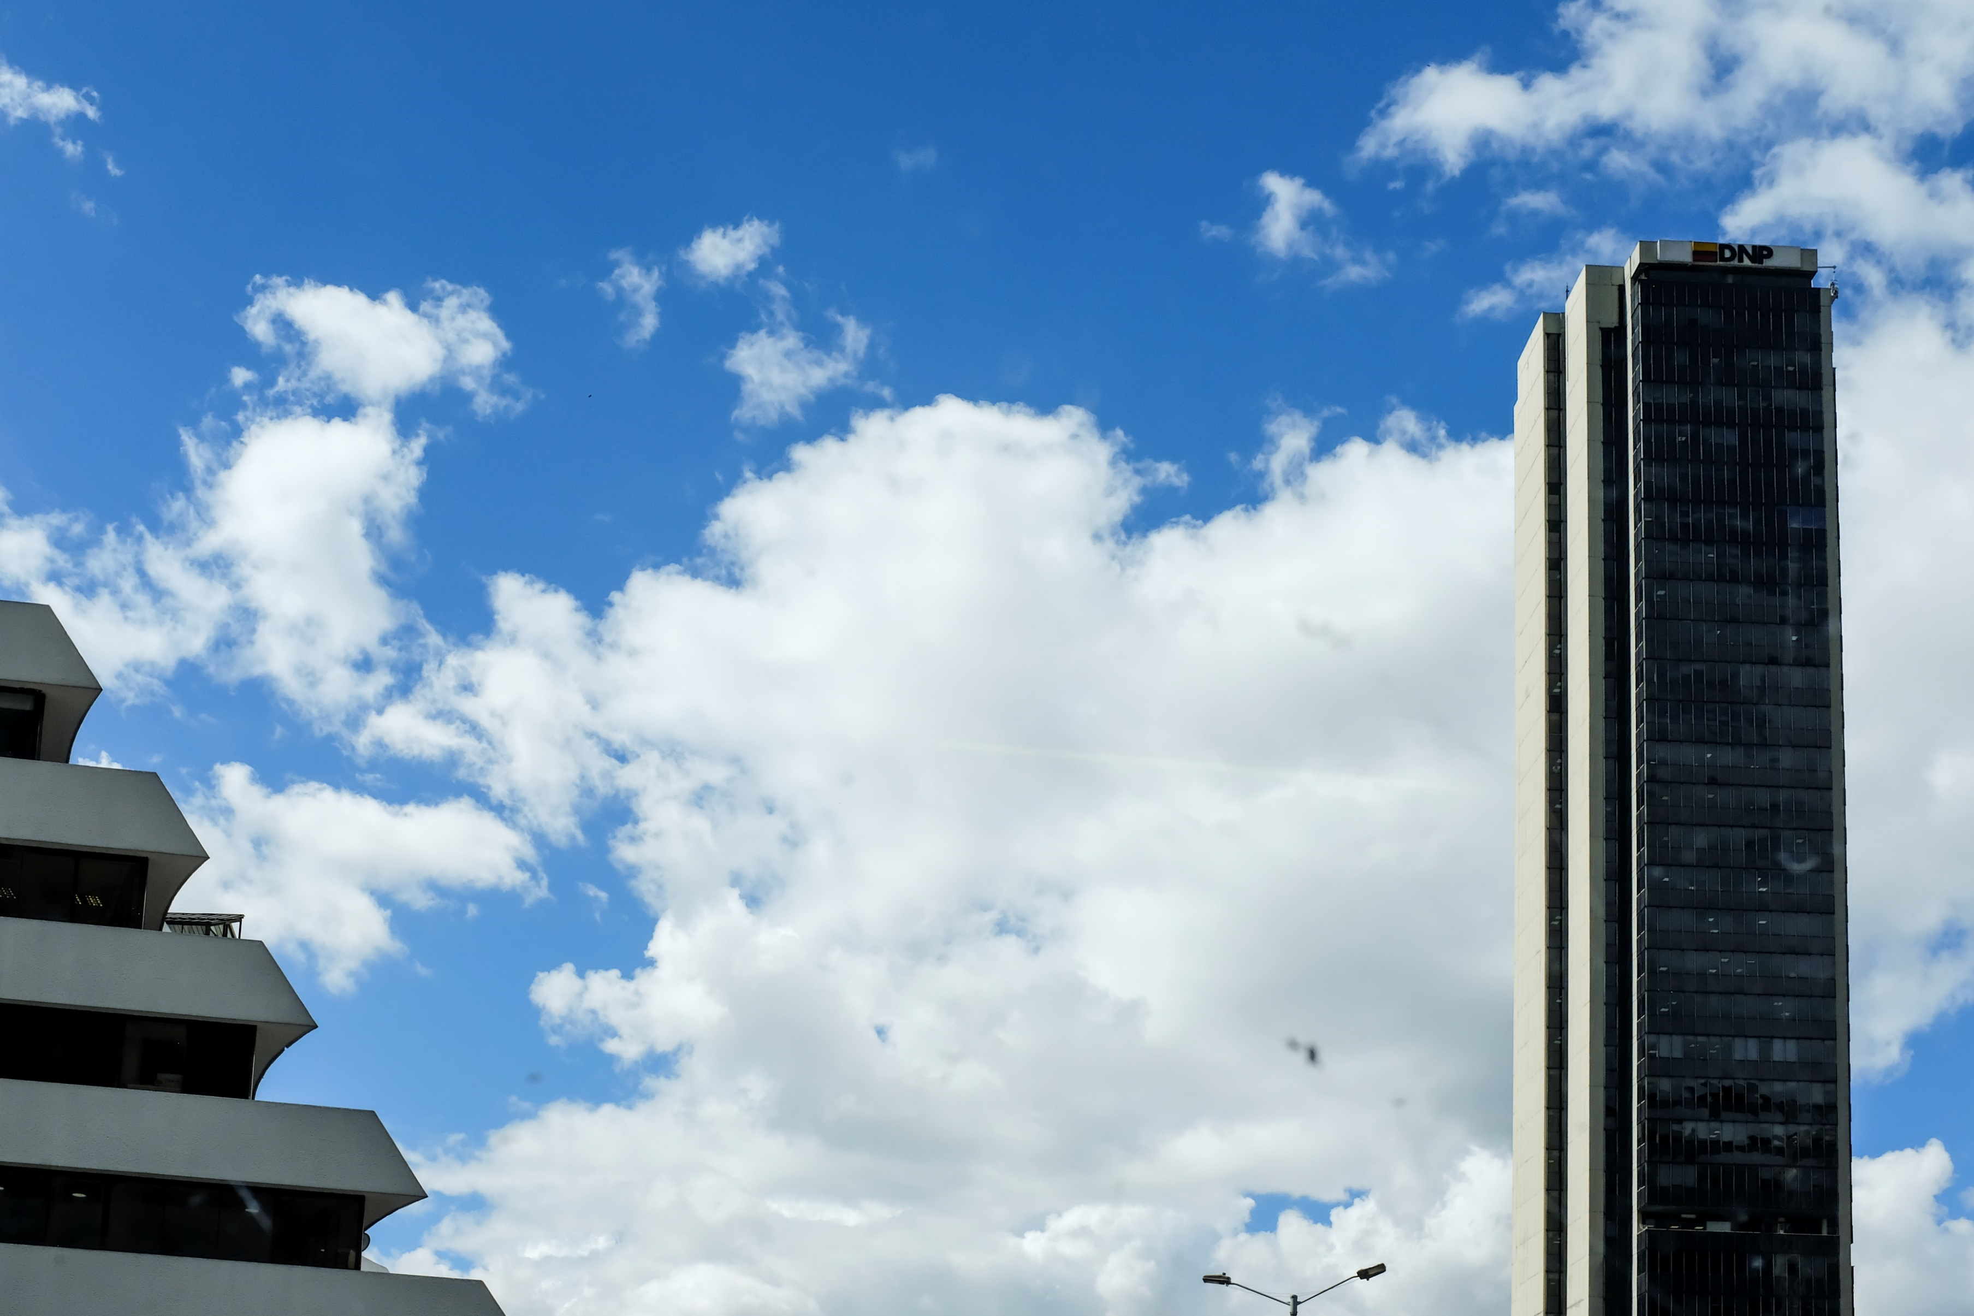
Elaboración del
PLAN NACIONAL DE DESARROLLO
Jorge Iván González Borrero
10 de septiembre, 2022

Slide 3
Proceso de elaboración
Ley 152 de 1994
100 días calendario
84 días calendario
Preparación Interna
Presentación estructura al Consejo de Ministros
Formulación Inicial
Concepto Confis
Presentación CONPES
Presentación al CNP
Concepto CNP
Enmiendas CONPES
Presentación al Congreso
7 de agosto
15 de noviembre
10 de enero
7 de febrero
ALISTAMIENTO CONSULTA PREVIA
CONSULTA PREVIA
DIÁLOGOS REGIONALES
AUDIENCIAS DEL PPI
PARTICIPACIÓN CIUDADANA
Presidencia de la república
Notes:
Agrandar la letra y cambiar el color azul claro.

Slide 4
Proceso de elaboración
RUTA CRÍTICA
1ra versión del PND:
100 días calendario
BASES
Preparación Interna
Presentación estructura al Consejo de Ministros
Formulación Inicial
Concepto Confis
Presentación CONPES
Presentación al CNP
ARTICULADO
PLAN PLURIANUAL DE INVERSIONES
7 de agosto
15 de noviembre
DIÁLOGOS REGIONALES
Presidencia de la república
Notes:
Agrandar la letra y cambiar el color azul claro.

Slide 5
Proceso de elaboración
Programa de Gobierno
Informe Comisión de Empalme
Trabajo con sectores
BASES
ARTICULADO
PPI
Objetivos
Antecedentes
Elaboración
Presentación
Supuestos macro y SGP
Definición de fuentes
Diagnóstico
Estratregias
Revisión
Consolidación
Asociación a estructura del PND y regionalización
Consolidación
Indicadores
Metas
DIÁLOGOS REGIONALES
Presidencia de la república
Notes:
Proceso Interno del DNP

Slide 6




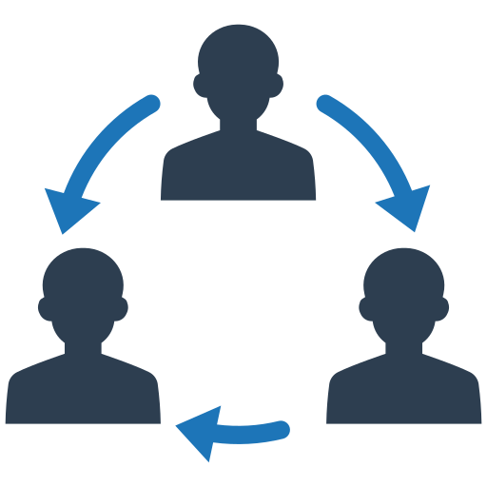
BASES DEL PND
PROCESO
Análisis de propuestas de Gobierno
Lineamientos para la elaboración del PND
Socialización de la estrategia
Definición del cronograma de trabajo
Construcción de las bases
Consolidación y Presentación
Informe Comisión
de empalme
Diálogos
Regionales
4 de noviembre
DNP
CABEZAS DE SECTOR
DAPRE
Trabajo con
sectores
Presidencia de la república
Notes:
Proceso Interno del DNP

Slide 7


BASES DEL PND
PROPUESTAS DE GOBIERNO
INSUMOS
Programa de Gobierno
Plan de Tecnología para la Vida
Propuestas por Territorio
311
Programa de Gobierno
TIC
248
47
405
61
Requieren desarrollo normativo
63
Plan de Tecnología
Sectores con más propuestas:
VIVIENDA
187
Propuestas
Multisectoriales
Propuestas
Identificadas
41
11
Propuestas por Territorio
No cuentan con proyecto de inversión

Slide 8




BASES DEL PND
PROPUESTAS DE GOBIERNO
Insumos
FUENTES CONSULTADAS
Identificación de propuestas
MISIONES
SENTENCIAS
OPERACIONES DE CRÉDITO
Clasificación por Transformación
FUENTES POR CONSULTAR
PLANES DECENALES
SisCONPES
INFORME COMISIÓN DE EMPALME

Slide 9
ARTICULADO
PROCESO
Socialización del proceso y metodología
Remisión de las propuestas de articulado al DNP
Análisis del Propuestas de Gobierno
Lineamientos para la elaboración del PND
Revisión en
Mesas Técnicas
Consolidación y Presentación
4 de noviembre
DNP
CABEZAS DE SECTOR
Formatos de captura de información
Trabajo con
sectores
MINHACIENDA + DAPRE
Presidencia de la república
Notes:
Proceso Interno del DNP

Slide 10
Plan plurianual
de inversiones
PROCESO
Análisis de propuestas de Gobierno
Lineamientos para la elaboración del PND
Supuestos macro y del SGP
Definición de las fuentes de financiación
Asociación a estructura del PND
Regionalización
Remisión a sectores
Informe Comisión
de empalme
Diálogos
Regionales
DNP
CABEZAS DE SECTOR
MINHACIENDA + DAPRE
Trabajo con
sectores
Presidencia de la república
Notes:
Proceso Interno del DNP

Slide 11
DIÁLOGOS REGIONALES
A PARTIR DE:
TRANSFORMACIONES:
AGUA
CONFLICTO
SUBREGIONES FUNCIONALES
Ordenamiento territorial hacia la paz total
Seguridad humana y justicia social
Derecho Humano a la Alimentación
Transición energética y crecimiento verde con justicia ambiental
Convergencia social regional
Estabilidad macroeconómica
6
DIÁLOGOS SEMANALES
8
1er Diálogo
SEMANAS
TURBACO
48
14,15 y 16 de sept
REGIONES

Slide 12




DIÁLOGOS REGIONALES
ESTRUCTURA
Día 1.
DEFINICIÓN DE LAS LÍNEAS GENERALES DEL PND, DIAGNÓSTICO REGIONAL CON BASE EN LOS INSUMOS EXISTENTES Y PARTICIPACIÓN CIUDADANA
Día 2.
DEFINICIÓN CONJUNTA DE PRIORIZACIONES REGIONALES
Día 00.
DIRECTRICES GENERALES Y METODOLÓGICAS DEL DNP CON EQUIPOS DEL GOB. NACIONAL

Slide 13
ORGANIZACIÓN
DIÁLOGOS REGIONALES
Coordinador General
DNP - DAPRE – Alta Consejería de Regiones
Coordinador Metodológico
Departamento Nacional de Planeación
+
+
+
PARA CADA DIÁLOGO SE REQUIERE:
1
2
EQUIPO DE METODOLOGÍA Y LOGÍSTICA (DNP)
EQUIPO DE COMUNICACIONES
DIRECTORES O SUBDIRECTORES POR CABEZA DE SECTOR
MINISTRO O DIRECTOR
Presidencia de la república

Slide 14
DIÁLOGOS REGIONALES
CRONOGRAMA (1 de 2)
Subregiones PND | Sector Responsable | Padrino/Madrina | Lugar | Fecha del Diálogo
CANAL DEL DIQUE | Transporte | Guillermo Reyes | Turbaco | miércoles, 14 de septiembre de 2022
MONTES DE MARÍA | Alto comisionado PAZ | Danilo Rueda | Carmen de Bolivar | lunes, 26 de septiembre de 2022
MACIZO COLOMBIANO | Consejería Regiones | Luis Fernando Velasco | Popayán | lunes, 26 de septiembre de 2022
MAGDALENA MEDIO | DAPRE | Mauricio Lizcano | Agua Chica | lunes, 26 de septiembre de 2022
AMAZONIA | Ambiente | Susana Muhamad | Leticia | miércoles, 28 de septiembre de 2022
CATATUMBO | Cancillería | Álvaro Leyva | Ocaña | miércoles, 28 de septiembre de 2022
VALLE DEL CAUCA | Consejería Juventud | Gabriela Posso | Cali | miércoles, 28 de septiembre de 2022
FRONTERA COLOMBO VENEZOLANA | Comercio | Germán Umaña | Cúcuta | lunes, 03 de octubre de 2022
SUBREGIÓN VALLENATA | Educación | Alejandro Gaviria | Valledupar | lunes, 03 de octubre de 2022
ÁREA METROPOLITANA DEL ATLÁNTICO | Min Minas | Irene Vélez | Barranquilla | lunes, 03 de octubre de 2022
ZONA VOLCÁNICA NARIÑO | Alto comisionado PAZ | Danilo Rueda | Pasto | miércoles, 05 de octubre de 2022
SUR DE LA GUAJIRA | Consejería Regiones | Luis Fernando Velasco | Riohacha | miércoles, 05 de octubre de 2022
PACIFICO NARIÑENSE | Vicepresidencia | Francia Marquez | Tumaco | miércoles, 05 de octubre de 2022
ALTA GUAJIRA | Consejería Juventud | Gabriela Posso | Maicao | lunes, 10 de octubre de 2022
URABÁ | DAPRE | Mauricio Lizcano | Turbo | lunes, 10 de octubre de 2022
SUBREGIÓN DEL TAYRONA | DNP | Jorge Iván González | Santa Marta | lunes, 10 de octubre de 2022
FRONTERA CON ECUADOR | Cancilleria | Álvaro Leyva | Ipiales | miércoles, 12 de octubre de 2022
SUBREGIÓN DEL PACIFICO NORTE | Deporte | Maria Isabel Urrutia | Nuquí | miércoles, 12 de octubre de 2022
SUBREGIÓN DEL ATRATO | Hacienda | José Antonio Ocampo | Quibdó | miércoles, 12 de octubre de 2022
MUNICIPIOS RIBEREÑOS DEL MAGDALENA | Cultura | Patricia Ariza | El Banco | martes, 18 de octubre de 2022
PACIFICO | Vicepresidencia | Francia Marquez | Buenaventura | martes, 18 de octubre de 2022

Slide 15
DIÁLOGOS REGIONALES
CRONOGRAMA (1 de 2)
Subregiones PND | Sector Responsable | Padrino/Madrina | Lugar del Diálogo Regional | Fecha del Diálogo
ZONA INSULAR | Vivienda | Catalina Velasco | San Andrés | martes, 18 de octubre de 2022
SUBREGIÓN DEL SINÚ | DNP | Jorge Iván González | Monteria | jueves, 20 de octubre de 2022
ANTIOQUIA CENTRAL | Min TIC | Sandra Urrutia | Medellín | jueves, 20 de octubre de 2022
BAJO CAUCA | Salud | Carolina Corcho | Caucasia | jueves, 20 de octubre de 2022
ALTIPLANO CUNDIBOYACENSE | Agricultura | Cecilia López | Tunja | lunes, 24 de octubre de 2022
SUBREGIÓN LLANERA | Justicia | Néstor Osuna | Villavicencio | lunes, 24 de octubre de 2022
ORIENTE SANTANDEREANO | Trabajo | Gloria Inés Ramírez | Bucaramanga | lunes, 24 de octubre de 2022
BOGOTÁ REGIÓN | Educación | Alejandro Gaviria | Bogotá DC | miércoles, 26 de octubre de 2022
EJE CAFETERO | Interior | Alfonso Prada | Pereira | miércoles, 26 de octubre de 2022
NORDESTE ANTIOQUEÑO | Min TIC | Sandra Urrutia | Amalfi | miércoles, 26 de octubre de 2022
SABANA DE CUNDINAMARCA | Min Ciencias | Arturo Luna | Zipaquirá | lunes, 31 de octubre de 2022
TOLIMA CENTRAL | Trabajo | Gloria Inés Ramírez | Ibagué | lunes, 31 de octubre de 2022
BAJO MAGDALENA | Vivienda | Catalina Velasco | Honda | lunes, 31 de octubre de 2022
CUNDINAMARCA OCCIDENTAL | Cultura | Patricia Ariza | Girardot | miércoles, 02 de noviembre de 2022
HUILA | Deporte | Maria Isabel Urrutia | Pitalito | miércoles, 02 de noviembre de 2022
FRONTERA ORIENTAL ARAUCANA | Interior | Alfonso Prada | Arauca | miércoles, 02 de noviembre de 2022
LA MOJANA | Min Ciencias | Arturo Luna | Sincelejo | martes, 08 de noviembre de 2022
ZONA PETROLERA | Min Minas | Irene Vélez | Barranca | martes, 08 de noviembre de 2022
SUBREGIÓN ORINOQUIA | Transporte | Guillermo Reyes | Puerto Carreño | martes, 08 de noviembre de 2022
AMAZONIA ORIENTAL | Ambiente | Susana Muhamad | San José del Guaviare | jueves, 10 de noviembre de 2022
AMAZONIA OCCIDENTAL | Comercio | Germán Umaña | Puerto Asis | jueves, 10 de noviembre de 2022
INÍRIDA | Salud | Carolina Corcho | Inírida | jueves, 10 de noviembre de 2022
CASANARE | Agricultura | Cecilia López | Yopal | lunes, 14 de noviembre de 2022
SUBREGIÓN DEL DARIEN | Defensa | Iván Velásquez | Juradó | lunes, 14 de noviembre de 2022
CALDAS | Defensa | Iván Velásquez | Manizales | Pendiente
CAQUETÁ AMAZONICA | Justicia | Néstor Osuna | Florencia | lunes, 14 de noviembre de 2022
DIÁSPORA COLOMBIANA | Cancillería | Alvaro Leyva | Virtual | Pendiente

Slide 16
Pasos a seguir
DIÁLOGOS REGIONALES
# | ASUNTO | Responsables | Fecha
1 | Definición de la estructura, conceptos generales del PND y asignación de líderes por transformación | DNP | 9 de septiembre
2 | Definición de la matriz de información, la metodología de recolección de información y de diálogos regionales | DNP | 9 de septiembre
3 | Preparación de insumos técnicos para diálogos regionales: diagnóstico por transformación / subregión | DNP | 13 de septiembre
4 | Invitación a los diálogos regionales vinculantes | DAPRE | 12 de septiembre (al menos una semana antes del diálogo)
5 | Capacitación con los equipos que acompañarán los diálogos regionales | DNP | Un día antes de cada diálogo regional
6 | Socialización lineamientos generales con sectores | DNP | 10 de septiembre

Slide 17
Pasos a seguir
ELABORACIÓN DE LAS BASES
# | ASUNTO | Responsables | Fecha
1 | Conformación de equipos multisectoriales por transformación | DNP + Sectores | 13 de septiembre
2 | Definición de cronograma de trabajo con sectores por transformación | DNP + Sectores | 16 de septiembre
3 | Identificación de problemáticas por transformación a partir de información de diálogos, sectores, etc. | DNP + Sectores | Entre el 19 de septiembre y el 31 de octubre
4 | Construcción de soluciones y antecedentes de acuerdo con problemáticas identificadas | DNP + Sectores
5 | Definición de indicadores y metas | DNP + Sectores
6 | 1era versión del documento de bases | DNP | 4 de noviembre de 2022

Slide 18


Pasos a seguir
ELABORACIÓN DEL ARTICULADO
# | ASUNTO | Responsables | Fecha
1 | Articulación OAJ’s: DNP, DAPRE, MinHacienda para definición de criterios de evaluación de propuestas de artículos por parte de los sectores. | DNP | 13 de septiembre
2 | Reunión OAJ’s de la rama ejecutiva para socializar la metodología y los formatos de presentación de las propuestas de artículos y los criterios de validación. | DNP | 16 de septiembre
3 | Remisión de las propuestas de artículos a DNP. | Sectores | Entre el 19 de septiembre y el 21 de octubre
4 | Realización de mesas técnicas para validación de las propuestas de artículos por parte de los sectores. | DNP + DAPRE + MINHACIENDA | Entre el 24 y el 28 de octubre
5 | 1era versión del articulado. | DNP | 4 de noviembre de 2022

Slide 19
Pasos a seguir
ELABORACIÓN DEL PPI
# | ASUNTO | Responsables | Fecha
1 | Generación de supuestos macroeconómicos y del SGP | DNP
2 | Definición de fuentes de financiación y asociación a la estructura del PND | DNP
3 | Identificación y priorización de iniciativas con enfoque de prepuesto orientado a resultados (PoR) | DNP + Sectores
4 | Regionalización de las fuentes de financiación | DNP
5 | Consolidación de la primera versión del PPI | DNP | 4 de noviembre de 2022

Slide 20
Solicitudes específicas
# | ASUNTO | Responsable
1 | Desarrollar una metodología para la elaboración del Plan Nacional de Desarrollo de los niños. | Ministerio de Educación Nacional
2 | Articular el equipo de científicos de datos con el DNP para el procesamiento de la información que llegue por medios digitales. | Ministerio de Tecnologías de la Información y las Comunicaciones
3 | Identificar una muestra cultural típica que será invitada a la apertura de cada diálogo regional. | Ministerio de Cultura
4 | Proyectar la traducción del Plan Nacional de Desarrollo para personas con discapacidad visual y auditiva. | Ministerio de Educación Nacional y Ministerio de Tecnologías de la Información y las Comunicaciones
5 | Proyectar la traducción del Plan Nacional de Desarrollo a las lenguas indígenas más representativas. | Ministerio de Cultura

Slide 21
¡Gracias!
Esta presentación es propiedad intelectual controlada y producida por el Departamento Nacional de Planeación

